Slide 1
Filter

Slide 2




Filter
概念：Filter 表示过滤器，是 JavaWeb 三大组件(Servlet、Filter、Listener)之一。
过滤器可以把对资源的请求拦截下来，从而实现一些特殊的功能。
过滤器一般完成一些通用的操作，比如：权限控制、统一编码处理、敏感字符处理等等…
Filter
Web
资源
请求
响应

Slide 3
Filter 快速入门
Filter 执行流程
Filter 使用细节
案例

Slide 4
Filter 快速入门
Filter 执行流程
Filter 使用细节
案例

Slide 5
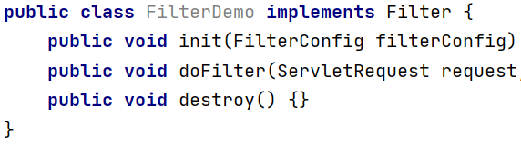
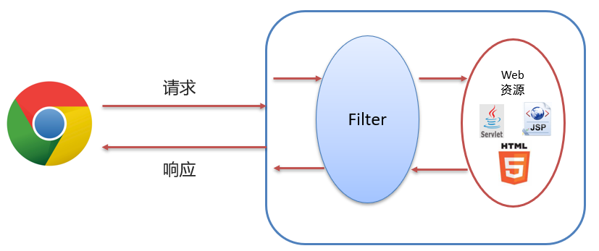

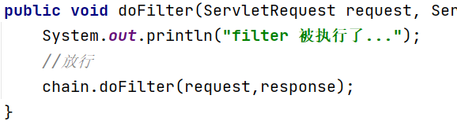
Filter 快速入门
1. 定义类，实现 Filter接口，并重写其所有方法
2. 配置Filter拦截资源的路径：在类上定义 @WebFilter 注解
3. 在doFilter方法中输出一句话，并放行

Slide 6
Filter 快速入门
Filter 执行流程
Filter 使用细节
案例

Slide 7
Filter 执行流程
Filter
Web
资源
请求
放行前逻辑
放行
放行后逻辑
响应
会
放行后访问对应资源，资源访问完成后，还会回到Filter中吗？
如果回到Filter中，是重头执行还是执行放行后的逻辑呢？
放行后逻辑
执行放行前逻辑
放行
访问资源
执行放行后逻辑

Slide 8
Filter 快速入门
Filter 执行流程
Filter 使用细节
案例

Slide 9
Filter使用细节
01
Filter 拦截路径配置
过滤器链

Slide 10
Filter使用细节
01
Filter 拦截路径配置
过滤器链

Slide 11

Filter 拦截路径配置
Filter 可以根据需求，配置不同的拦截资源路径
拦截具体的资源：/index.jsp：只有访问index.jsp时才会被拦截。
目录拦截：/user/*：访问/user下的所有资源，都会被拦截
后缀名拦截：*.jsp：访问后缀名为jsp的资源，都会被拦截
拦截所有：/*：访问所有资源，都会被拦截

Slide 12
Filter使用细节
01
Filter 拦截路径配置
过滤器链

Slide 13
过滤器链
一个Web应用，可以配置多个过滤器，这多个过滤器称为过滤器链
Filter1
Filter2
Web
资源
请求
放行前逻辑
放行前逻辑
放行
放行
放行后逻辑
放行后逻辑
响应
注解配置的Filter，优先级按照过滤器类名(字符串)的自然排序

Slide 14
Filter 快速入门
Filter 执行流程
Filter 使用细节
案例

Slide 15
登录验证
需求：访问服务器资源时，需要先进行登录验证，如果没有登录，则自动跳转到登录页面
LoginFilter
/*
Web
资源
请求
0. 判断访问的是否是登录相关资源
是：放行
不是：进行登录验证
1. 判断用户是否登录：
session中是否有user对象
登录：直接放行
未登录：跳转到登录页面，并给出提示信息
响应

Slide 16
Listener

Slide 17
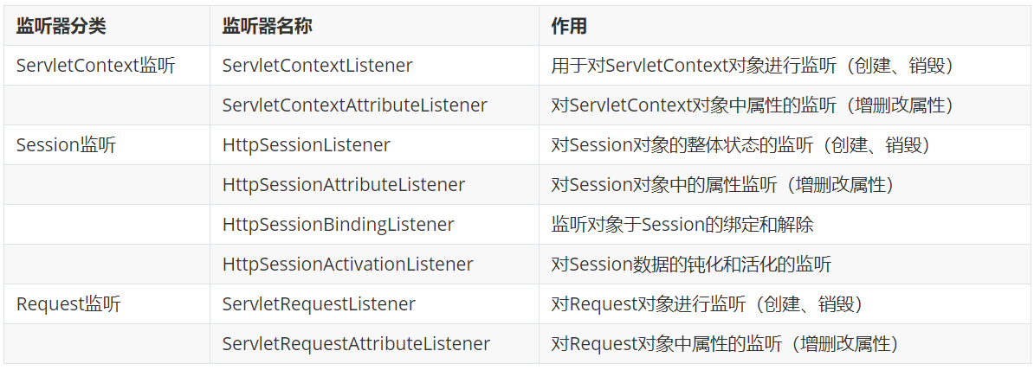
Listener
概念：Listener 表示监听器，是 JavaWeb 三大组件(Servlet、Filter、Listener)之一。
监听器可以监听就是在application,session,request三个对象创建、销毁或者往其中添加修改删除属性时自动执行代码的功能组件
Listener分类：JavaWeb中提供了8个监听器

Slide 18
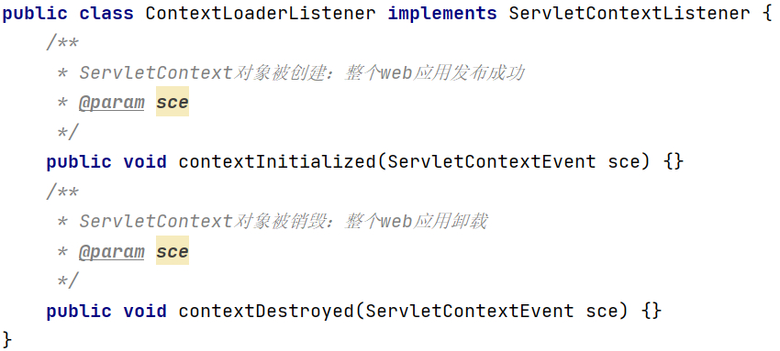
ServletContextListener 使用
1. 定义类，实现ServletContextListener接口
2. 在类上添加@WebListener 注解

